Slide 1
大数据应用可靠性测试框架设计与实现
导 师：叶 丹 研究员
指导老师：王 伟 副研究员
许利杰 助理研究员
姓 名：郑莹莹
Notes:
提供一种大数据应用系统的可靠性测试基准，并实现一套自动化测试框架。

Slide 2

内容大纲
研究背景及现状
可靠性测试框架设计及关键技术
系统实现及实验验证
总结及未来工作

Slide 3






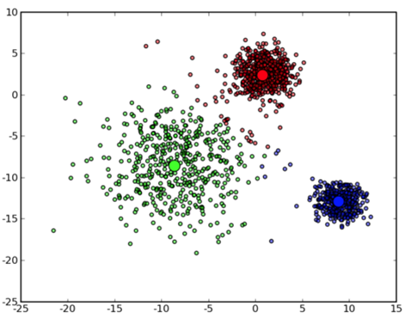

研究背景及现状--研究背景
大数据应用
大数据系统
Big Data
Google Cloud Dataflow
Notes:
1）随着互联网、物联网的飞速发展，越来越多的领域产生了以“海量”“高速”为特征的大数据。2）为此，Spark、Flink等大数据分布式并行处理系统，面向不同的场景和需求提供了SQL查询、大规模图计算、机器学习等类型的应用，来处理和分析这些数据。

Slide 4
研究背景及现状--研究背景
大数据系统运行应用时经常遇到的错误
运行时错误
问题来源 | 内存溢出 | I/O异常 | 运行超时
Kavulya等人^{[1]}分析了4100个执行失败的和1031个不完整的Hadoop jobs，这些错误占job总数的3％ | -- | 943个（23%） | --
Li^{[2]}等人研究了250个SCOPE job的故障错误 | 3个 | -- | --
Hadoop issues | 135个 | 844个 | 376个
Spark issues | 203个 | 246个 | 228个
Flink issues | 33个 | 160个 | 174个
[1] S. Kavulya, J. Tan, R. Gandhi, and P. Narasimhan, “Analysis of traces from a production mapreduce cluster” (CCGrid 2010).
[2] S. Li, H. Zhou, H. Lin, T. Xiao, H. Lin, W. Lin, and T. Xie, “A characteristic study on failures of production distributed data-parallel programs” (ICSE 2013).
Notes:
1）然而，大数据系统在运行应用时，经常会遇到错误。通过对论文、以及常见的大数据系统中的issues调研发现，应用运行时经常出现内存溢出、IO异常、运行超时等运行时错误。

Slide 5
研究背景及现状--研究背景
大数据系统运行应用时经常遇到的错误
数据和计算完整性
通过博客^{[1]}、论坛^{[2][3]}发现，应用执行过程中会出现数据丢失、数据重复计算以及计算结果不正确等数据完整性问题。
上述可靠性问题，会直接造成应用执行的失败。
[1] 博客（http://lqding.blog.51cto.com/9123978/1770012)提到Spark Streaming会在特殊情况下出现数据丢失与数据重复处理情况.
[2] 论坛（http://www.aboutyun.com/thread-19670-1-1.html)提到Spark Streaming在有多个数据流且没有cache中间数据时会出现数据不一致情况.
[3] 论坛（http://www.oschina.net/question/2657298_2154166)提到Spark Streaming在从Kafka中读取数据时会出现offset错误.
Notes:
1）另外，通过对博客以及论坛的研究发现，在流处理过程中，应用执行过程中还会遇到数据丢失、数据重复计算以及计算结果不正确等数据完整性问题；2）这些可靠性问题将会直接造成应用执行失败。

Slide 6
研究背景及现状--研究背景
可靠性定义
IEEE 610.12-1990^{[1]}将可靠性定义为“系统或组件在规定的时间内、在规定的条件下，执行其所需功能的能力”（“The ability of a system or component to perform its required functions under stated conditions for a specified period of time.”）。
无错
系统功能
系统
故障频率
软件工程中，通常使用平均无故障时间^{[3]}来衡量可靠性
存在故障
或
软件错误
本文主要关注：应用执行过程中是否存在错误
[1] Chua, B. B. & Dyson, L. E. 2004. Applying the ISO 9126 model to the evaluation of an e-learning system. ASCLITE Conference Proceedings
[2] 《Software Engineering A practioner's Approach》: Pressman, R. S. 2010. Software Engineering A practioner’s Approach. McGraw-Hill International Edition.
[3] 平均无故障时间：设备两次故障间隔时间的平均值
Notes:
那么什么是可靠性呢。i triple e
1）同时，文献2将衡量可靠性的因素总结为图所示，即。2）软件工程中，通常。3）本文关注的是存在故障或软件错误，即系统在运行给定的应用（包括数据、代码、参数配置等）时，是否存在运行时错误、数据完整性等问题。

Slide 7
研究背景及现状--研究现状
可靠性问题研究现状
现有的方案^{[1][2]}，通常是在系统上线并出现问题之后，再针对某一类应用及问题进行分析诊断
系统上线之前，通过测试提前发现系统、应用和数据存在的可靠性问题
[1]Interlandi, Matteo, et al. "Titian: Data provenance support in spark." Proceedings of the VLDB Endowment 9.3 (2015): 216-227.
[2] Gulzar, Muhammad Ali, et al. "Bigdebug: Debugging primitives for interactive big data processing in spark." Proceedings of the 38th International Conference on Software Engineering. ACM, 2016.
Notes:
增加了系统使用风险和成本；2）考虑到，通过测试来发现错误是一种常用的方法；3）那么是否可以通过提前测试的方式来发现XXX问题呢？

Slide 8
研究背景及现状--研究现状
大数据基准测试框架
性能
扩展性
可靠性？
HiBench^{[1]}
BigDataBench^{[2]}
Spark-perf^{[3]}
[1] HiBench. https://github.com/intel-hadoop/HiBench
[2] BigDataBench:L. Wang, et al, “Bigdatabench: A big data benchmark suite from internet services,” in 20th IEEE International Symposium on High Performance Computer Architecture (HPCA), 2014.
[3] Spark-perf. https://github.com/databricks/spark-perf
Notes:
通过对现有的大数据基准测试框架的调研发现：1）这些测试基准仅针对系统性能及扩展性提供了测试，不能直接用于检测系统运行给定应用时的可靠性问题。

Slide 9
研究背景及现状--小结
小结
大数据应用的执行面临着多样及复杂的可靠性问题
现有测试基准缺少对可靠性测试的支持
Notes:
通过前面的分析发现，XXX。因此，本文将研究如何设计并实现一个针对大数据应用的可靠性测试框架

Slide 10
内容大纲
研究背景及现状
可靠性测试框架设计及关键技术
系统实现及实验验证
总结及未来工作

Slide 11


可靠性测试框架设计及关键技术--目标
目标
在给定配置参数、输入数据的情况下，测试用户开发的应用在执行过程中是否会存在可靠性问题。
参数名称 | 参数取值
社交分析应用
配置参数
输入数据
I/O异常
运行超时
计算结果错误
内存溢出
Notes:
可靠性测试框架的设计目标是，在给定配置参数、输入数据的情况下，测试用户开发的应用在执行过程中是否会存在可靠性问题。

Slide 12
可靠性测试框架设计及关键技术--实证分析
运行时错误分析
I/O异常^{[1]}
内存溢出^{[2][3]}
运行超时^{[2]}
异常数据
如数据维度过高、
数据倾斜
不恰当的配置参数
如reducer数目太小、决策树深度过大
用户代码缺陷
如时间／空间复杂度太高、内存泄漏
[1] S. Kavulya, J. Tan, R. Gandhi, and P. Narasimhan, “Analysis of traces from a production mapreduce cluster” (CCGrid 2010).
[2] S. Li, H. Zhou, H. Lin, T. Xiao, H. Lin, W. Lin, and T. Xie, “A characteristic study on failures of production distributed data-parallel programs” (ICSE 2013).
[3] Lijie Xu, Wensheng Dou, Feng Zhu, Chushu Gao, Jie Liu, Hua Zhong, Jun Wei. “A Characteristic Study on Out of Memory Errors in Distributed Data-Parallel Applications” (ISSRE 2015).
Notes:
在进行框架设计之前，首先需要明确产生可靠性问题的原因。1）首先，通过对issues及相关论文的实证分析发现，应用执行过程中常见的运行时错误（如XXX等），主要由异常数据、不恰当的配置参数以及用户代码缺陷造成的。

Slide 13
可靠性测试框架设计及关键技术--实证分析
数据和计算完整性分析
数据错误^{[1][2]}
状态错误^{[3]}
数据流速过快
Task失效
快照恢复机制不完善
[1] 博客（http://lqding.blog.51cto.com/9123978/1770012)提到Spark Streaming会在特殊情况下出现数据丢失与数据重复处理情况.
[2] 论坛（http://www.aboutyun.com/thread-19670-1-1.html)提到Spark Streaming在有多个数据流且没有cache中间数据时会出现数据不一致情况.
[3] 论坛（http://www.oschina.net/question/2657298_2154166)提到Spark Streaming在从Kafka中读取数据时会出现offset错误.
Notes:
1）通过对开源论坛、社区等的研究发现，数据和计算完整性中存在的问题（如数据错误、状态错误等），主要是由于数据流速过快、Task失效以及快照恢复机制不完善造成的。

Slide 14
可靠性测试框架设计及关键技术--实证分析
可靠性问题产生原因小结
系统缺陷：
设计缺陷、实现bugs等
应用缺陷：
参数配置不当、代码缺陷等
数据异常：
数据维度过高、数据倾斜等
Notes:
1）经过上述对可靠性问题的实证分析，我们将其产生的原因总结为以下三点：2）那么，可靠性测试框架在对给定的应用进行测试时，由于代码、系统都是给定的，因此，只能通过变换参数配置以及输入数据来进行测试。

Slide 15
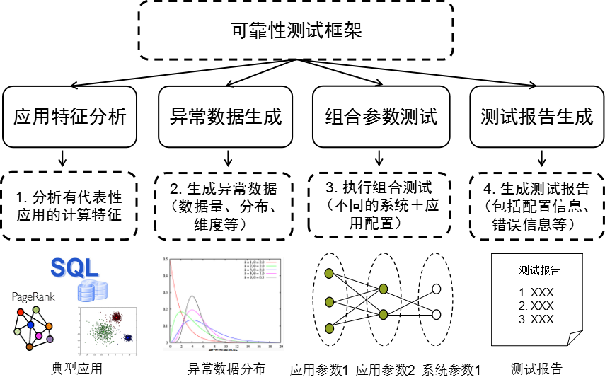
可靠性测试框架设计及关键技术--框架设计
Notes:
基于上述分析，可靠性测试框架需要解决以下几个关键问题。

Slide 16
可靠性测试框架设计及关键技--1.应用特征分析
背景：应用自身的计算特性会受到异常的输入数据或参数配置影响
应用特征分析
Key
Value
1. 典型应用选取
2. 操作特征抽取
Notes:
1）从而导致错误的发生。所以需要分析应用的操作特征。2）首先需要选取典型应用，并在此基础上抽取操作特征。3）这样在给定一个新开发的应用时，可以通过与典型应用的计算属性对比，来了解该新应用可能会影响其计算复杂度的操作特征。

Slide 17
可靠性测试框架设计及关键技术—1.应用特征分析
1. 典型应用选取
类别 | 应用 | 计算属性
SQL | Scan | 单表操作
 | Aggregate | 单表操作
 | Join | 多表关联
 | Mix | 混合操作
Graph | PageRank | 迭代计算
 | TriangleCount
 | ConnectedComponents
 | SingleSourceShortestPaths
Machine Learning | LogisticsRegression | 分类算法、迭代计算
 | K-means | 聚类算法、迭代计算
 | ALS | 交替最小二乘法
 | RandomForest | 分类、回归、宽度优先树
 | SVM | 分布式双梯度下降
Notes:
针对现有的大数据应用场景，本文选取了SQL查询、大规模图分析以及机器学习等应用领域中使用广泛的典型应用来进行特征分析。这些应用具备一定的计算属性，如：SQL中的应用包含单表操作和多表关联的，以及混合操作；Graph通常使用迭代计算；ML中包含分类、聚类等常见的算法模型。

Slide 18
可靠性测试框架设计及关键技术—1.应用特征分析
2. 操作特征抽取
类别 | 应用 | 操作特征
SQL | Scan | 1.SQL基础查询语句在处理key/value对，其计算复杂度与key的分布相关 2. Join操作受表的连接顺序的影响
 | Aggregate
 | Join
 | Mix
Graph | PageRank | 1. 迭代计算 2. 以顶点为中心的迭代模型中，在顶点收集消息阶段有很重的操作时，会增大其计算压力
 | TriangleCount
 | ConnectedComponents
 | SingleSourceShortestPaths
Machine Learning | LogisticsRegression | 1. 采用矩阵征作为输入数据的应用，其计算与矩阵特征（1）矩阵总大小（2）矩阵维度（3）每个矩阵列的分布（4）矩阵稀疏性，等有关系 2. 需要在内存中保存宽度优先树的应用，在数据维度过高时，资源利用率也高
 | K-means
 | ALS
 | RandomForest
 | SVM
Notes:
根据典型应用的计算属性，抽取其操作特征如表所示。1） SQL基础查询语句中Scan、Aggregate、Join等在处理key/value对，其计算复杂度与key的分布相关。同时，Join操作受表的连接顺序的影响。2）Graph中的应用大多需要迭代计算，在以顶点为中心的迭代模型中，如果顶点收集消息阶段有很重的操作时，单个顶点的计算压力会增大。3） Machine Learning中的应用，如Logistic Regression和K-means等采用矩阵征作为输入数据，因此其计算与矩阵特征有关系。其他的应用，如Random Forest等，需要在内存中保存宽度优先树，并使用随机采样来训练树。当数据维度过高时，资源利用率也高。

Slide 19
可靠性测试框架设计及关键技术—2.异常数据生成
挑战：极端的异常数据容易导致系统或应用出现异常
例如^{[1]}：Spark中LogisticsRegression应用在使用kddb(19,264,097data, 29,890,095features)数据集进行测试时，随着迭代次数增多，出现内存溢出的错误。
数据分布异常
数据量大
异常数据特征
数据维度高
数据倾斜
数据稀疏
[1] Spark user list-MLlib-Logistic-Regression-run-out-of-memory-td22210
Notes:
1）经研究发现；例如，2）因此通过产生一些极端的异常数据，可以让应用在异常负载下提前暴露问题。2）首先，我们定义异常数据的特征为：3）数据量大，即数据规模巨大，在当前应用配置下无法正常应对；数据倾斜，数据的分散度不够，导致大量的数据集中到了一台或几台机器上；数据稀疏，无用元素过多（如矩阵中的0），即增加数据信息量的元素很多；数据维度高，即用于测试的数据维度过高；数据分布异常，数据分布不均匀，呈现高斯分布、伽马分布、泊松分布、指数分布、Zipf分布或其混合等分布形式；

Slide 20
可靠性测试框架设计及关键技术—2.异常数据生成
挑战：极端的异常数据容易导致系统或应用出现异常
异常数据生成方法：
1. 基于应用特征的异常规则选取
2. 满足异常规则的数据生成
Notes:
1）经研究发现；例如，2）因此通过产生一些极端的异常数据，可以让应用在异常负载下提前暴露问题。2）首先，我们定义异常数据的特征为：3）数据量大，即数据规模巨大，在当前应用配置下无法正常应对；数据倾斜，数据的分散度不够，导致大量的数据集中到了一台或几台机器上；数据稀疏，无用元素过多（如矩阵中的0），即增加数据信息量的元素很多；数据维度高，即用于测试的数据维度过高；数据分布异常，数据分布不均匀，呈现高斯分布、伽马分布、泊松分布、指数分布、Zipf分布或其混合等分布形式；

Slide 21
可靠性测试框架设计及关键技术—2.异常数据生成
1. 基于应用特征的异常规则选取
应用类型 | 应用特征 | 异常规则
SQL | SQL基础查询语句中Scan、Aggregate、Join等应用在处理key/value对，其计算复杂度与key的分布相关。同时，Join操作受表的连接顺序的影响。 | 数据量大、 数据倾斜
Graph | Graph中的应用大多需要迭代计算，在以顶点为中心的迭代模型中，如果顶点收集消息阶段有很重的操作时，单个顶点的计算压力会增大。 | 数据量大、 数据稀疏、 数据分布异常
Machine Learning | Machine Learning中的应用，如LogisticRegression和K-means等采用矩阵征作为输入数据，因此其计算与矩阵特征（1）矩阵总大小，（2）矩阵维度，（3）每个矩阵列的分布，（4）矩阵稀疏性，等有关系。 其他的应用，如RandomForest等，需要在内存中保存宽度优先树，并使用随机采样来训练树。当数据维度过高时，资源利用率也高。 | 数据量大、 数据稀疏、 数据维度高、 数据分布异常
Notes:
1）根据应用特征分析中抽取出的操作特征（如操作顺序、依赖关系等）来定义异常规则。2）在SQL中，其基础语句在处理键值对的时候，计算复杂度与key的分布相关，因此，我们将其异常规则定义为XXX。

Slide 22
可靠性测试框架设计及关键技术—2.异常数据生成
2. 满足异常规则的数据生成
应用类型 | 常规数据 | 异常数据
SQL | 使用数据库评测基准（如，TPC-DS，TPC-H等）提供数据生成。 | 1.对影响较小的属性列，采用范围内的均匀分布； 2. 对两表连接的关联列以及满足Zipf定律的属性列，采用Zipf分布^{[1]}生成倾斜数据。
Graph | 使用真实数据，如Amazon、WikiTalk、Friendster等数据集；或使用LDBC社交网络基准（SNB）数据生成器（Datagen）生成的合成数据集。 | 1. 使用泊松分布生成顶点离散的图； 2. 使用Zipf分布生成顶点度异常分布的稀疏图。
Machine Learning | 使用真实数据集，如SUSY、KDD2010以及ALS中使用的MovieLens等。 | 1. 原始数据扩展生成异常数据； 2. 随机合成满足不同维度、实例数、稀疏度以及异常分布（高斯分布、伽马分布、泊松分布、指数分布、Zipf分布及其混合）等的数据。
[1] Zipf分布：一个统计型的经验规律，即只有少数英文单词经常被使用，大部分的单词很少被使用，类似于人们常说的80/20原则。
Notes:
根据应用计算特性及数据异常规则，异常数据生成如表所示，在SQL中；在Graph中；在ML中，3）Zipf分布：一个统计型的经验规律，即只有少数英文单词经常被使用，大部分的单词很少被使用，类似于人们常说的80/20原则。

Slide 23
可靠性测试框架设计及关键技术—2.异常数据生成
小结
给定应用
(如PageRank)
单节点
压力大
迭代
分析应用特征
数据规模大
数据倾斜
数据稀疏
分布异常
维度高
选取异常规则
生成异常数据
>=50G
稀疏度
0.1
Zipf、伽马混合
Notes:
1）分析应用特征：PageRank需要迭代计算，由顶点向相邻顶点发送消息，当某一顶点的相邻顶点格外多，单个顶点的计算压力增大。2）选取异常规则：根据应用特征，选择异常规则为数据规模大、数据稀疏以及顶点度分布异常。3）生成异常数据：根据异常规则，生成大规模的（超过50G）、稀疏的（稀疏度为0.1）、满足Zipf和伽马等混合分布的异常数据。

Slide 24
可靠性测试框架设计及关键技术—3.组合参数测试
挑战：参数配置不当容易导致系统或应用出现异常
例如^{[1]}：
参数配置
系统参数
影响系统数据分配或任务分配等的参数（如并行度、划分函数等）
应用参数
应用或算法本身运行时需要的参数（如PageRank中的最大迭代次数等）
Notes:
1）因此，可靠性测试中需要进行参数组合测试，通过变换参数配置来发现应用出现错误的配置。2）系统在运行应用时的参数包括系统参数和应用参数。我们关注的系统参数是：这些系统参数将会影响到系统运行的时CPU内核的分配以及内存的使用。应用参数是：这些应用参数将会直接影响到应用的运行；

Slide 25
可靠性测试框架设计及关键技术—3.组合参数测试
假设:
1.有n 个配置参数
2.第i个参数有m_{i}个可选值。
则其组合空间为:
组合空间爆炸
以随机森林应用为例
max
Bins
num
Classes
num
Trees
max
Depth
partition number
2
3
...
...
100
2
3
...
...
100
1
2
...
...
100
1
2
...
...
30
1
2
...
...
100
组合空间为：
O(100*100*100*30*100)
Notes:
1）在进行参数组合测试时，我们假设：；2)当参数种类太多时，会出现组合测试空间爆炸问题。3)以随机森林为例，它的组合测试空间是亿级别的。因此，我们希望能够削减参数组合空间。

Slide 26
可靠性测试框架设计及关键技术—3.组合参数测试
基于贪心算法的可靠性测试参数组合空间削减
假设：
1. n 个配置参数相互独立
2. 第i个参数的m_{i}个可选值与性能/资源占用成正相关或负相关
结论:
参数在取得临界值时，应用性能最差或资源消耗最高
Notes:
首先提出以下两个假设。那么在满足这两个假设条件的基础上，参数在取得临界值时应用性能最差或资源消耗最高

Slide 27
可靠性测试框架设计及关键技术—3.组合参数测试
a. 给定n个参数中每个参数具体取值范围
以随机森林应用为例
max
Bins
num
Classes
num
Trees
max
Depth
partition number
2
100
2
10
1
100
1
30
1
100
Notes:
1）下面我们以随机森林为例，对参数组合空间削减方法进行介绍。2）首先，我们假设随机森林中的每个参数都满足假设条件。接下来，第一步，

Slide 28
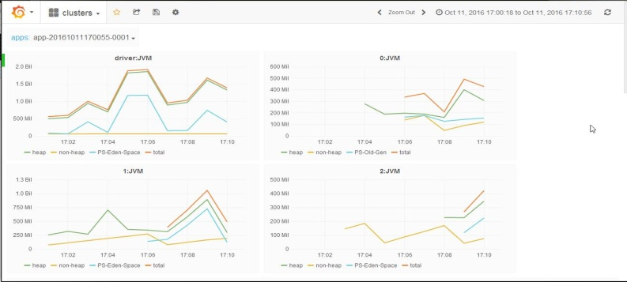
可靠性测试框架设计及关键技术—3.组合参数测试
b.选择每个参数的最小临界值组合，进行测试，并记录资源占用情况
资源占用
max
Bins
num
Classes
num
Trees
max
Depth
partition number
2
100
2
10
1
100
1
30
1
100
当前的参数组合为： （2-2-1-1-1）

Slide 29
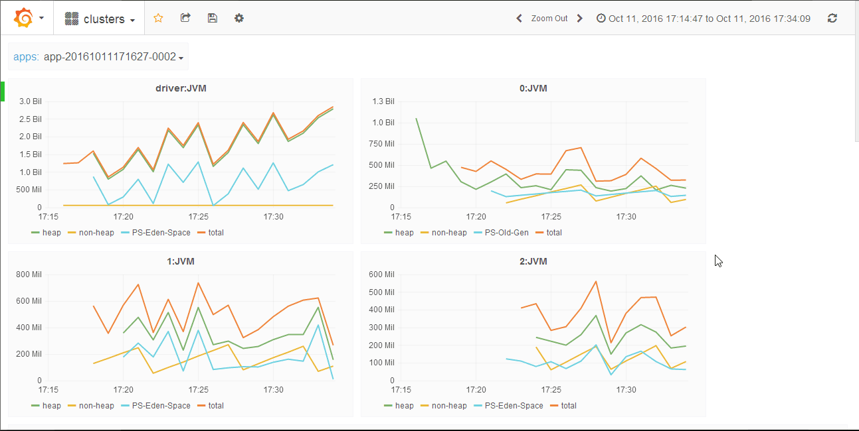
可靠性测试框架设计及关键技术—3.组合参数测试
c.改变某一个参数取值为最大临界值，进行组合测试，记录资源使用率
资源占用
max
Bins
num
Classes
num
Trees
max
Depth
partition number
2
100
2
10
1
100
1
30
1
100
当前的参数组合为： （100-2-1-1-1）
Notes:
再逐个地改变参数的取值为另一临界值，并保留较差性能的那个临界值

Slide 30
可靠性测试框架设计及关键技术—3.组合参数测试
d.比较两次参数组合中资源占用情况，保留较差性能的临界值
资源占用率－低
资源占用率－高
max
Bins
num
Classes
num
Trees
max
Depth
partition number
2
100
2
10
1
100
1
30
1
100
保留参数组合为： （100-2-1-1-1）

Slide 31
可靠性测试框架设计及关键技术—3.组合参数测试
e.重复前面的步骤，直到出现异常或组合测试结束
资源占用率－低
资源占用率－高
max
Bins
num
Classes
num
Trees
max
Depth
partition number
2
100
2
10
1
100
1
30
1
100
当前的参数组合为： （100-10-1-1-1）
与（100-2-1-1-1）比较，最后保留为：（100-10-1-1-1）

Slide 32
可靠性测试框架设计及关键技术—3.组合参数测试
资源占用率－低
资源占用率－高
max
Bins
num
Classes
num
Trees
max
Depth
partition number
2
100
2
10
1
100
1
30
1
100
当前的参数组合为： （100-10-100-1-1）
与（100-10-1-1-1）比较，最后保留为：（100-10-100-1-1）

Slide 33
可靠性测试框架设计及关键技术—3.组合参数测试
资源占用率－低
资源占用率－高
max
Bins
num
Classes
num
Trees
max
Depth
partition number
2
100
2
10
1
100
1
30
1
100
当前的参数组合为： （100-10-100-30-1）
与（100-10-100-1-1）比较，最后保留为：（100-10-100-30-1）

Slide 34
可靠性测试框架设计及关键技术—3.组合参数测试
资源占用率－低
资源占用率－高
max
Bins
num
Classes
num
Trees
max
Depth
partition number
2
100
2
10
1
100
1
30
1
100
当前的参数组合为： （100-10-100-30-100）
与（100-10-100-30-1）比较，最后保留为：（100-10-100-30-1）

Slide 35
可靠性测试框架设计及关键技术—3.组合参数测试
f.组合测试结束，得出测试结论
以随机森林应用为例
组合空间近似： O(n+1)
测试结果：
1. 发现错误
2. 没有发现错误
max
Bins
num
Classes
num
Trees
max
Depth
partition number
发生错误❌：
应用+数据+配置
=>错误症状
2
100
2
10
1
100
1
30
1
100
没有发生错误：
应用+数据+配置
=>最差资源使用情况
Notes:
1）在N+1次测试后，如果出现了异常，就能得到该应用出现错误的数据集、具体的参数配置信息；2）如果没有发现异常，也可以得到能够使该应用具有最差资源使用情况下的数据集和参数配置信息。3）这种方式的组合空间近似为O(n+1)，远远小于通过笛卡尔积进行组合的情况。

Slide 36
可靠性测试框架设计及关键技术—3.组合参数测试
参数相关性分析
类别 | 参数相关性
Graph | 参数maxIteration（最大迭代次数）影响应用的计算复杂度，同时可能会造成计算结果错误。参数之间是相互独立的。
Machine Learning | RandomForest中的参数numTrees（树的数目），maxDepth（最大树深）和maxBins（最大分箱树）与应用计算复杂度相关。这几个参数的乘积会对内存的使用产生一定的影响。
结论：
参数是分组独立的，即组间独立，组内相关。
Notes:
如果参数之间不满足独立性？本文对参数相关性进行了分析。1）Graph中参数maxIteration（最大迭代次数）是应用执行结束的判定因子，会影响应用的计算复杂度，同时可能会造成计算结果错误。其他参数与计算不相关，可以看做是相互独立的。2）RandomForest中有三个与应用计算复杂度相关的参数，分别是numTrees（树的数目），maxDepth（最大树深）和maxBins（最大分箱树）。这几个参数的乘积会对内存的使用产生一定的影响。

Slide 37
可靠性测试框架设计及关键技术—3.组合参数测试
参数相关性分析
num
Classes
max
Bins
num
Trees
max
Depth
partition number
1. 对于组间独立的参数，仍然使用临界值进行测试
2. 对于组内相关的参数，如何降低参数组合空间？
2
100
2
10
1
100
1
30
1
100
Notes:
根据上述参数相关性分析，在随机森林中，可以看成参数是分组的，并且组间独立，组内相关。

Slide 38
可靠性测试框架设计及关键技术—3.组合参数测试
探测性参数取值
设定参数的初始值f(0)，以及最大测试次数t。
参数按照指数函数 ：
进行取值，并进行测试，同时记录资源占用情况。
3. 当测试次数达到t时，或者测试过程中出现了错误，则该参数的探测性参数验证测试结束。
4. 测试结束后，比较测试中资源占用情况，从而确定该参数的最差取值。
注：
指数函数表示第n次测试时，参数取值为f(n)
α和β为控制因子，用于调控指数的增长速度
t为最大测试次数，可由用户来决定取值，可用于确定参数取值上限
Notes:
借鉴网络传输中的指数增长探测阈值的策略，提出了以下探测性参数取值方法。2）考虑到参数取值范围一般能够在指数增长的取值内涵盖，因此，探测性参数验证方法中，还可以将探测次数，即最大测试次数t，作为上限确定的因素。

Slide 39
可靠性测试框架设计及关键技术—4.测试报告生成
测试报告
配置信息
应用名称、测试数据、系统参数以及应用参数
运行指标
系统运行使用的内存、CPU等资源的占有情况
错误信息
系统运行是否出现异常以及异常类型等
测试分析
出现异常
该应用出现错误的数据集以及具体的参数配置信息。
没有出现异常
使该应用具有最差资源使用情况下的数据集和参数配置信息。
Notes:
测试人员可以从测试报告中分析得出：
（1）如果出现了异常，可以得到该应用出现错误的数据集以及具体的参数配置信息。
（2）如果没有发现异常，可以得到能够使该应用具有最差资源使用情况下的数据集和参数配置信息。

Slide 40
可靠性测试框架设计及关键技术--小结
小结：
提出了一种基于应用特征分析的异常数据生成方法。该方法利用应用特征分析对典型应用进行数据操作特征抽取，进而为不同的应用类型选取相应的异常规则，从而根据异常规则生成异常数据。
提出了一种基于贪心算法的参数组合空间削减方法。该方法通过分析参数相关性，提出了两个假设，并在此基础上使用贪心算法确定参数取值，进而实现组合空间削减；针对参数不满足独立性要求的，使用探测性方法来确定参数取值。

Slide 41
内容大纲
研究背景及现状
可靠性测试框架设计及关键技术
系统实现及实验验证
总结及未来工作

Slide 42
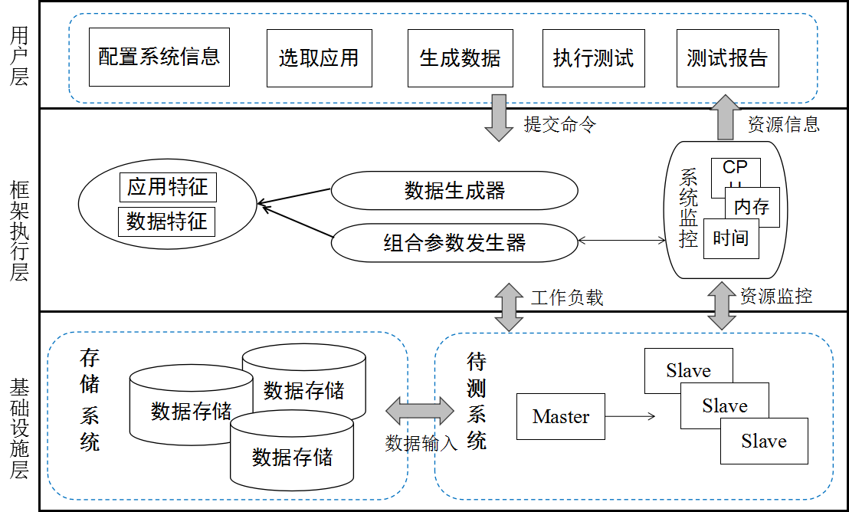
系统实现及实验验证--系统架构
Notes:
1）本文实现了大数据应用可靠性测试框架，提供基于Web的可视化界面，支持自定义的异常数据生成和自动化的参数组合测试，通过开源工具Ganglia进行资源监测，并提供测试报告生成。

Slide 43
系统实现及实验验证--实验验证
实验目的
使用本文实现的系统进行异常数据生成和组合参数测试，以尽可能的发现系统、应用或数据存在的可靠性问题。
实验设计
以Spark做为待测系统，并对系统提供的典型应用进行可靠性测试。

Slide 44
系统实现及实验验证--实验验证
实验环境
配置 | 参数
处理器 | 8 Intel(R) Core(TM) i7-2600 CPU @ 3.40GHz
内存 | 16G RAM
硬盘 | 2 * 1TB SATA
操作系统 | Ubuntu 11.04
Spark version | Spark 2.0
Notes:
使用Spark做为待测系统，使用平台提供的可视化界面进行可靠性基准测试。共提供了1台master节点和9台Slave节点。

Slide 45
系统实现及实验验证--实验验证
发现的可靠性问题
应用名 | 输入数据 | 配置参数/操作描述 | 错误类型
Join | 10GB,倾斜数据 | 小表Inner Join大表 | 内存溢出
Mix | 10GB,倾斜数据 | 一表多次Join操作 | 计算结果出错
 |  | Not in子句中存在null值
RandomForest | 1 百万实例, 1000维度, 伽马、泊松混合分布 | numTrees=100, maxDepth=30, dimensions=1000 | 内存溢出
LogisticsRegression | 1.05GB 倾斜数据, 20216830维度 | split=268.25MB, partitionNum=4 | 运行超时
ALS | 3GB数据量 | numIteration=20, sampleFraction=0.001, dataFeature=20 | StackOutOfMemory
PageRank | 10GB数据, 1百万顶点, 2千万边 | 收敛精度=0.001 | 内存溢出
Notes:
在6个应用中，发现了三种类型的错误，分别是内存溢出（OOM）、运行超时以及计算结果错误。下面对其中的几个典型错误进行分析。

Slide 46
系统实现及实验验证--实验验证
1. 倾斜数据下，小表inner join大表出现内存溢出错误
实验分析：有何发现-》如何有意思
格式统一，加框结论
开头显示主要原因（3大原因）：如与异常数据、应用代码相关，与参数配置无关。
BigSmallJoin采用Uservisits(大表)内连接Rankings(小表)的顺序
SmallBigJoin采用Rankings(小表) 内连接Uservisits(大表)顺序
Join类型 | 数据类型 | 运行时间
BigSmallJoin | 常规数据 | 51s
 | 倾斜度为0.8的倾斜数据 | 59s
SmallBigJoin | 常规数据 | 56s
 | 倾斜度为0.8的倾斜数据 | OOM
在SmallBigJoin表连接顺序下，以及倾斜数据的作用下，出现了内存溢出的错误
Notes:
通过给定不同的表连接顺序进行测试，发现在小表内连接大表时，在提供倾斜数据的情况下，会出现内存溢出的错误。而常规数据以及大表内连接小表都不会出现问题。

Slide 47
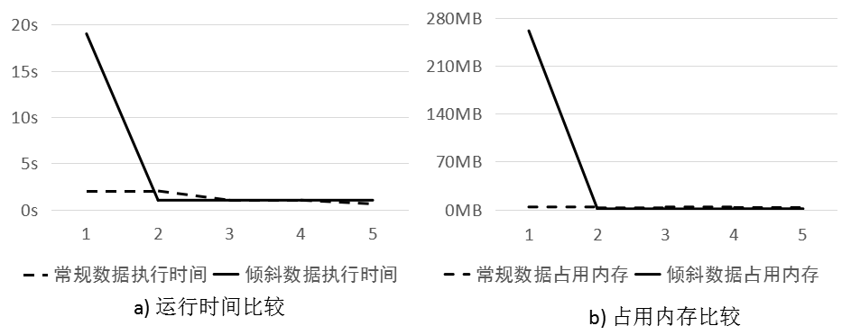
系统实现及实验验证--实验验证
1. 倾斜数据下，小表inner join大表出现内存溢出错误
原因
Spark将前一个表作为驱动表，后一个表作为缓冲表。通过遍历驱动表中的每一条记录，在缓冲表中寻找相应匹配的记录，并将记录放入匹配表中。
当把大表作为缓冲表时，找到的匹配记录会很多，如果此时大表存在严重数据倾斜，匹配表占用内存也会相应变多，在查询相关key时会发生内存溢出错误。
通过上述例子可以说明，倾斜数据（异常数据）会造成可靠性问题

Slide 48
系统实现及实验验证--实验验证
2. 一表参与多次Join操作，出现计算结果错误
第一次join操作
select df1.col1, col3 from df1,df2 where df1.col1==df2.col1
Notes:
1) df1 join df2 select df1.col1, col3 as df3; 2) df3 join df1; 3)逻辑计划在列名绑定时出现了错误

Slide 49
系统实现及实验验证--实验验证
2. 一表参与多次Join操作，出现计算结果错误
第二次join操作
select col3, col1 from df1,df3 where df1.col1==df3.col3
理应得到的计算结果为（3,1,1,2），然而Spark执行后的结果为null
Notes:
1) df1 join df2 select df1.col1, col3 as df3; 2) df3 join df1; 3)逻辑计划在列名绑定时出现了错误

Slide 50
系统实现及实验验证--实验验证
2. 一表参与多次Join操作，出现计算结果错误
Join Inner, (col3#16 = col1#5) //col1#5 should be col1#49 :- Project [col1#5, col3#16] : +- Join Inner, (col1#5 = col1#15) : :- Project [_1#2 AS col1#5, _2#3 AS col2#6] : : +- LocalRelation [_1#2, _2#3] : +- Project [_1#12 AS col1#15, _2#13 AS col3#16] : +- LocalRelation [_1#12, _2#13] +- Project [_1#2 AS col1#49, _2#3 AS col2#50] +- LocalRelation [_1#2, _2#3]
原因
由于Spark SQL的lazy操作，这时虽然显示的用df3存储了中间结果，但最终只有在show()方法调用时，整个计划才会被执行。
然而df1前后两次参与join，逻辑计划在列名绑定时出现了错误。
通过上述例子发现了Spark的系统缺陷
Notes:
因此，当一个表同时参与多次Join操作但不重新命名时（子查询和外查询），Spark会将列名弄混导致结果错误

Slide 51
系统实现及实验验证--实验验证
3. Not in语句包含null值
在Spark执行语句“select * from t1 where a1 not in (select a2 from t2)”时，理应得到的返回结果是2，但是实际得到的结果为null。这是由于Spark在处理Not in子句时，对null的处理有问题，导致最终的执行结果错误。
通过上述例子发现了Spark的系统缺陷

Slide 52
系统实现及实验验证--实验验证
4. RandomForest在参数组合测试中出现内存溢出错误
数据规模为23.7G的数据（instance=106，attribute=104，distrib为高斯分布）
total-executor-cores=12
类型 | A | B | C | D
numTrees | 2 | 100 | 100 | 100
maxDepth | 5 | 5 | 100 | 5
maxBins | 5 | 5 | 5 | 32
numClasses | 2 | 2 | 2 | 2
partitionNum | 10 | 10 | 10 | 10
运行时间 | 6.4min | 41min | 内存溢出 | 内存溢出
同时，针对C、D两组参数组合，如果改变数据分布方式为均匀分布，则不会出现内存溢出的错误，说明数据的异常分布会造成可靠性问题。
Notes:
我们在使用数据规模为23.7G的数据，总的逻辑核数为12的环境下进行参数组合测试。发现在参数组合为（100-100-5-2-10）以及（100-5-32-2-10）的时候，会出现内存溢出错误。

Slide 53
内容大纲
研究背景及现状
可靠性测试框架设计及关键技术
系统实现及实验验证
总结及未来工作

Slide 54
总结及未来工作
Notes:
论文完成了大数据系统应用的可靠性测试基准框架的设计与实现，目前支持Spark系统的可靠性测试。在未来的工作中，将重点研究以下几点：

Slide 55
发表文章
[1] Yingying Zheng, Lijie Xu, Wei Wang, Wei Zhou and Ying Ding. A Reliability Benchmark for Big Data Systems on JointCloud. The Eighth International Workshop on Joint Cloud Computing (JCC), 2017.
[2] 郑莹莹，许利杰，王伟，叶丹，《Spark可靠性基准测试框架研究与实现》，技术报告，中国科学院软件研究所，2017
[3] 申请专利《一种基于内存数据网格的实时流式数据处理失效恢复方法》，专利号201610186150.5
Notes:
论文完成了大数据系统应用的可靠性测试基准框架的设计与实现，目前支持Spark系统的可靠性测试。在未来的工作中，将重点研究以下几点：

Slide 56
致谢
敬请各位老师批评指正！

